Slide 1


Concert Hall Веб-приложение для продажи билетов на музыкальные концерты
Руководитель: Тарасов В.С.
Подготовили: Булавина Е.П., Петров Ю.В., Горбушин В.А.

Slide 2

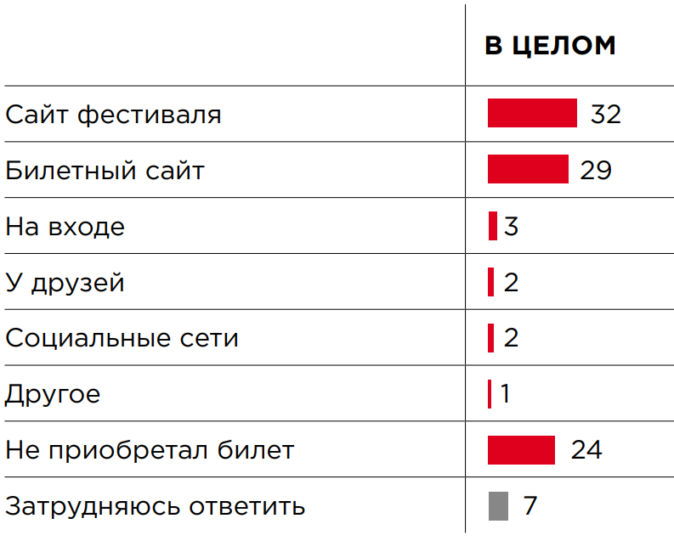
Ежегодно в России:
185 тыс. концертов
30 млн. зрителей
Источник: BusinesStat
Рейтинг мест по продаже билетов на концерты от BusinesStat

Slide 3
Постановка задачи
Сбор информации об исследуемой предметной области
Разработка backend-составляющей приложения
Разработка frontend-составляющей приложения
Сбор аналитических данных

Slide 4
Изучение предметной области
Изучение аналогов разрабатываемого приложения
Анализ полученных данных
Проработка концептуальной модели

Slide 5



Анализ аналогов
Яндекс.Афиша
Aфиша
Event-Hall

Slide 6
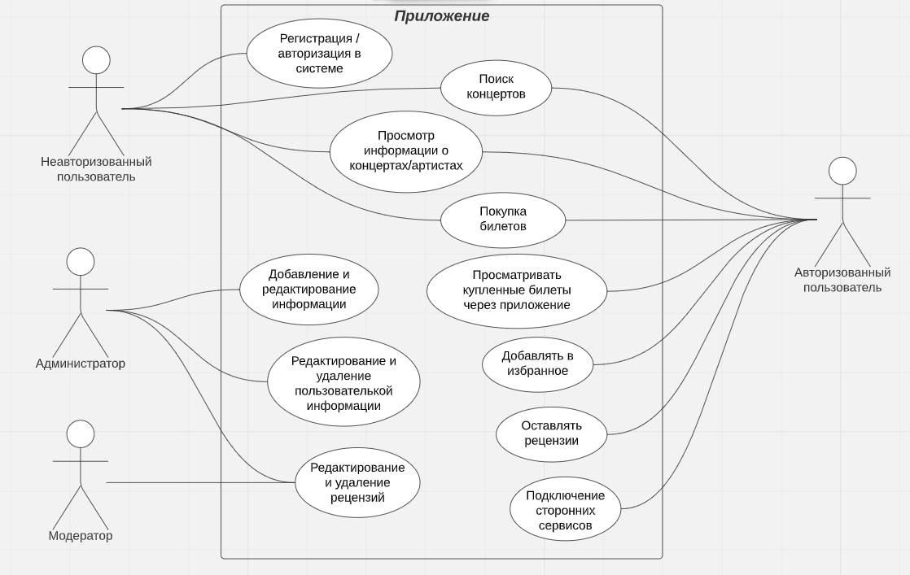
Диаграмма прецедентов

Slide 7
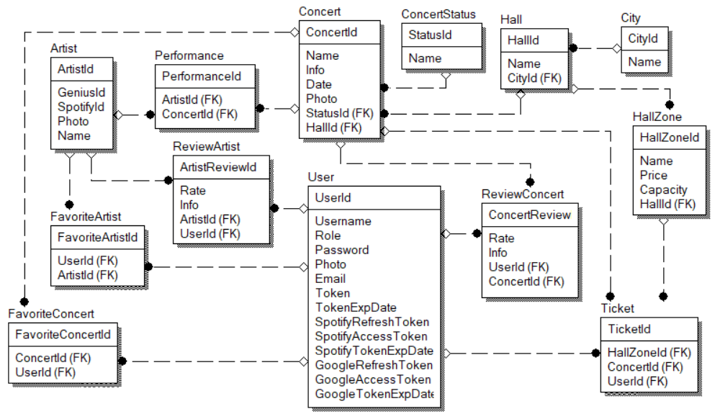
Схема БД

Slide 8
Разработка серверной части
Проработка и реализация базы данных
Реализация работы с используемыми API
Формирование запросов к базе данных

Slide 9







Используемые технологии: backend
Python 3.8
СУБД PostgreSQL
Фреймворк Flask
Google Calendar API
Spotify API
Genius API
Heroku

Slide 10
Разработка пользовательской части
Проработка дизайна веб-приложения
Формирование веб-страниц приложения
Реализация взаимодействия с backend-составляющей

Slide 11


Используемые технологии: frontend
Фреймворк Flask
Google OAuth 2.0
Шаблонизатор Jinja2

Slide 12
Аналитика
Добавление счетчика в сервисе Яндекс.Метрика
Добавление целей для пользователей
Анализ полученных данных

Slide 13
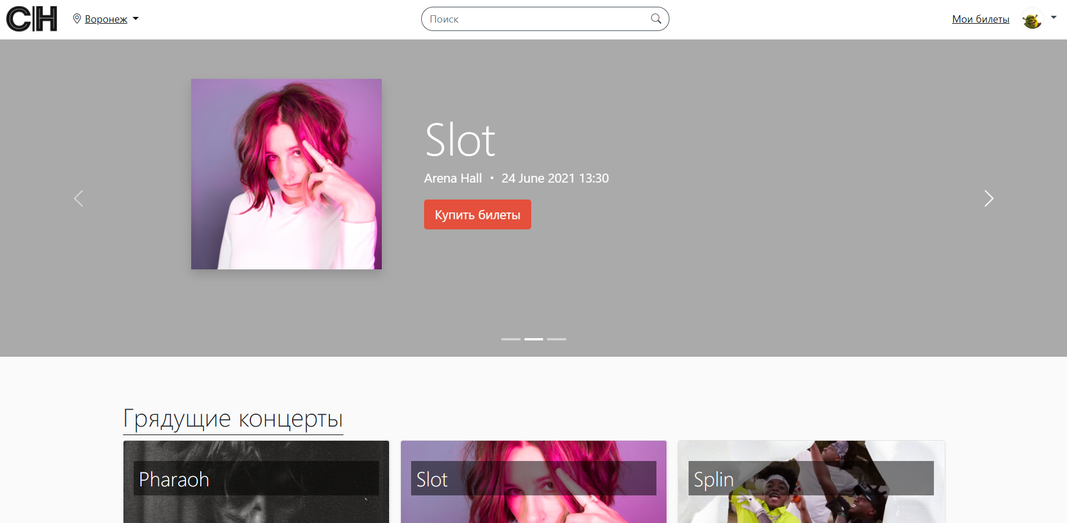
Интерфейс
Главная страница (пользователь авторизован)

Slide 14
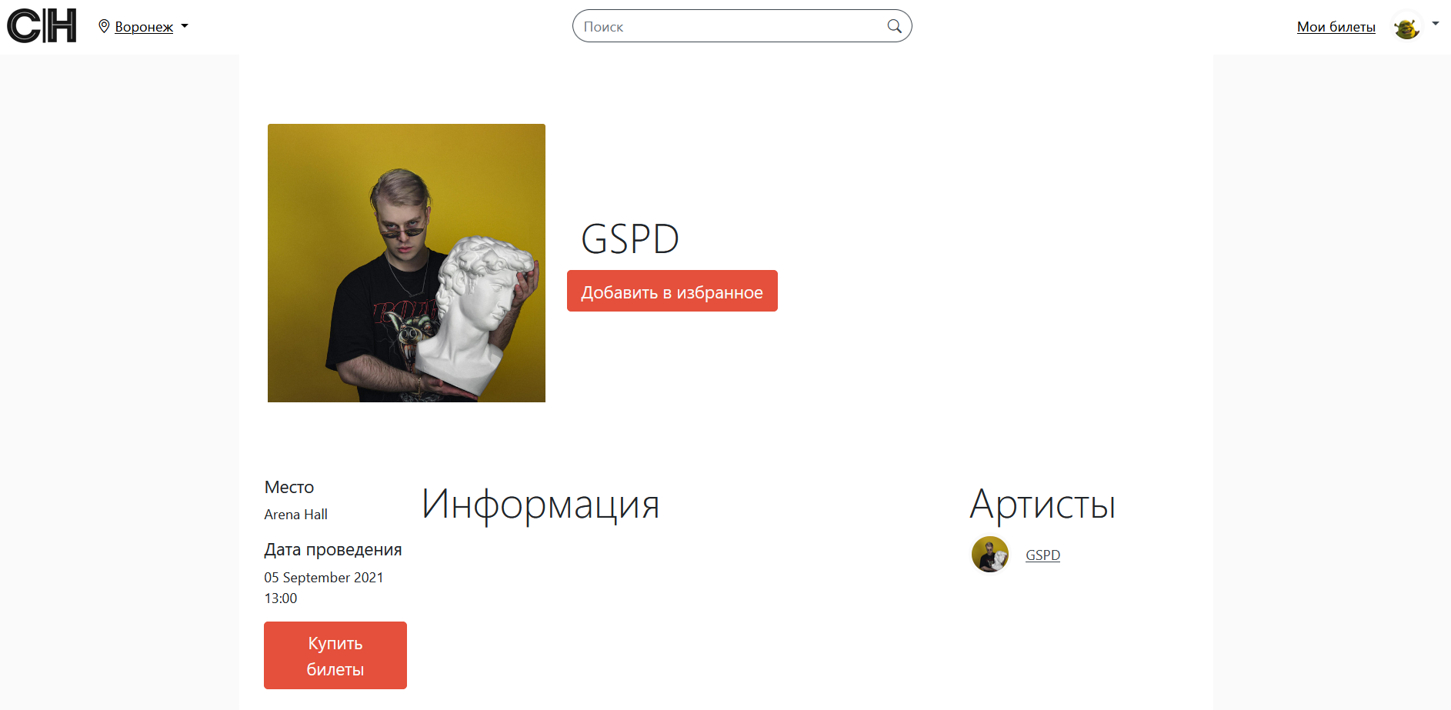
Интерфейс
Страница концерта

Slide 15
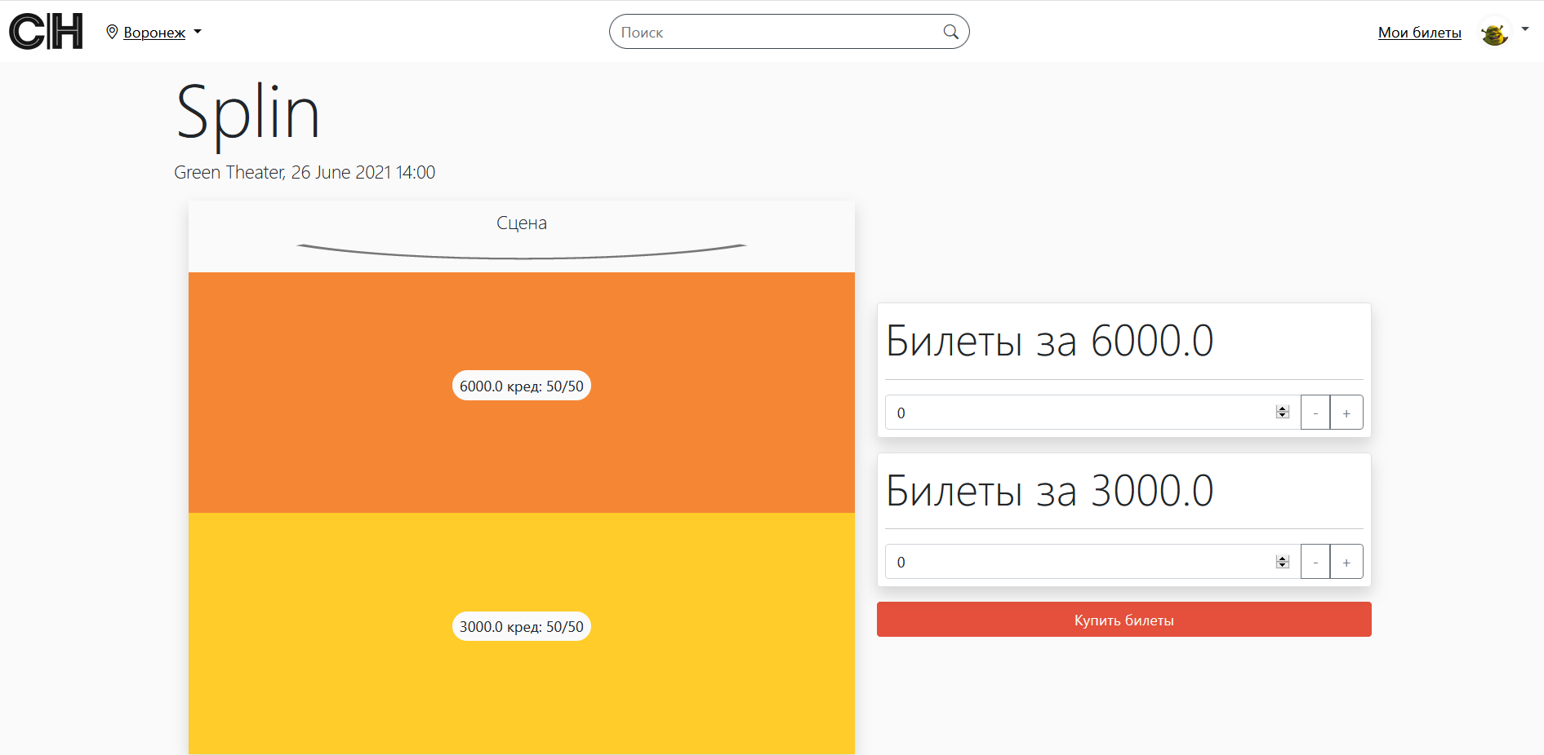
Интерфейс
Страница выбора и покупки билетов

Slide 16
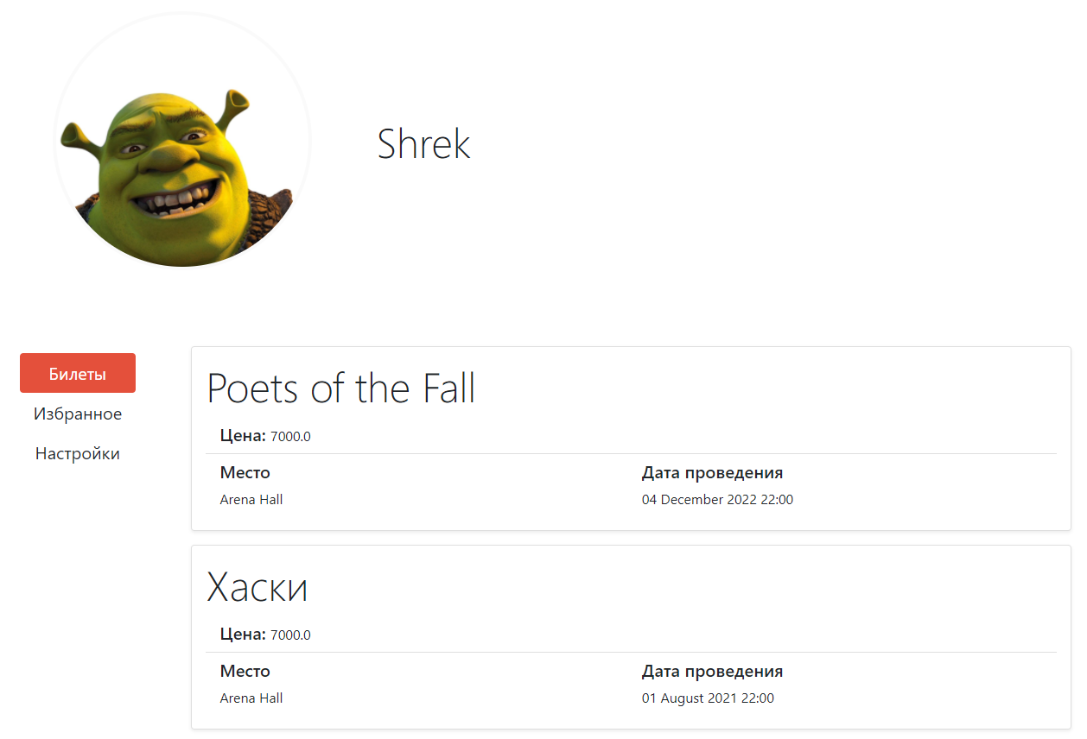
Интерфейс
Страница билетов пользователя

Slide 17
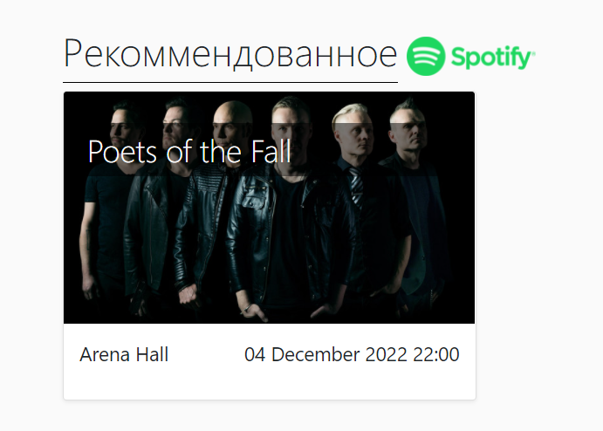
Интерфейс
Блок рекомендаций Spotify на главной странице

Slide 18
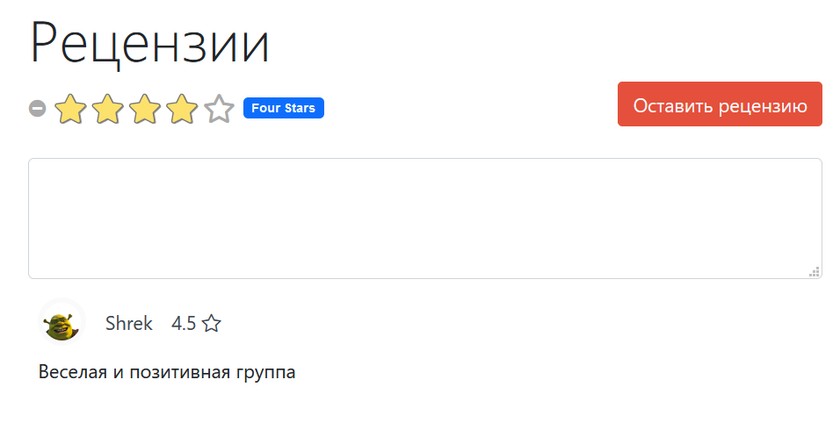
Интерфейс
Блок комментариев

Slide 19
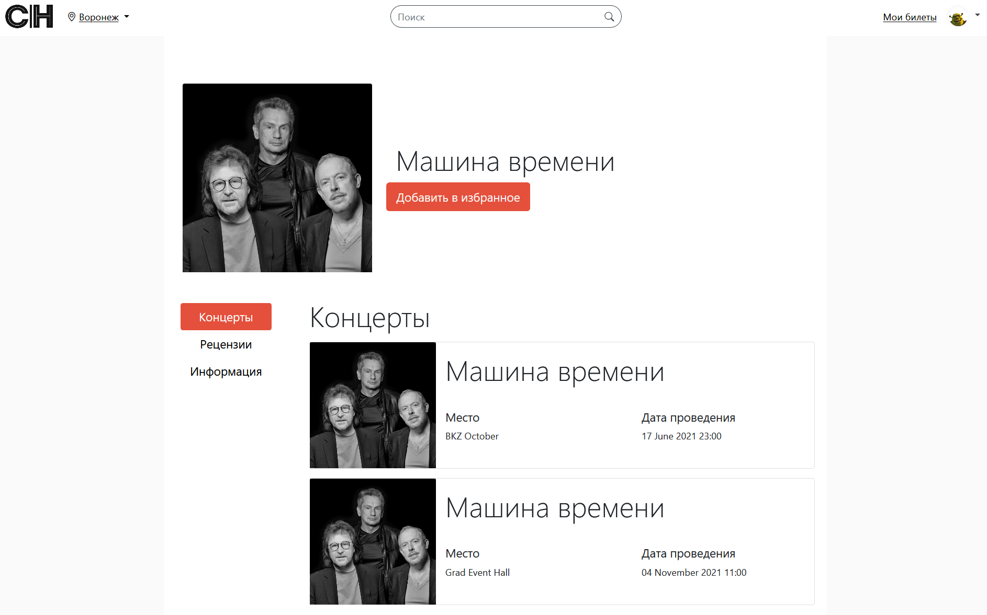
Интерфейс
Страница исполнителя со списком концертов

Slide 20
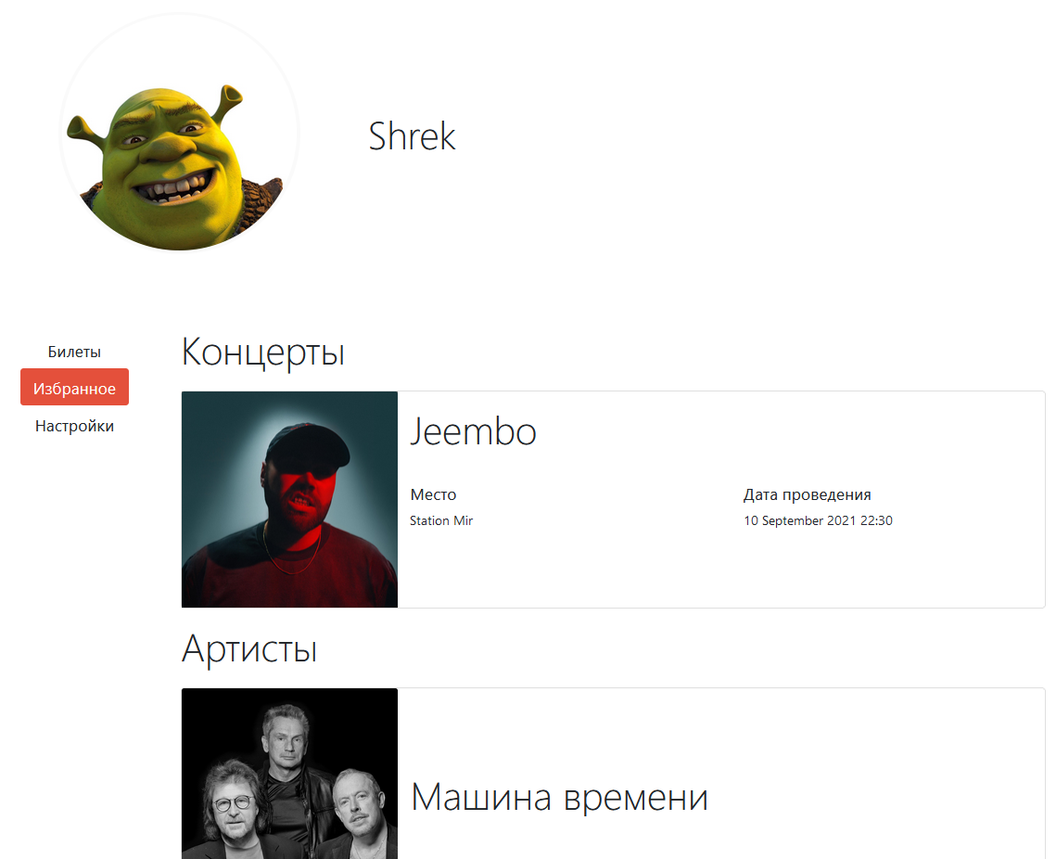
Интерфейс
Страница избранного пользователя

Slide 21
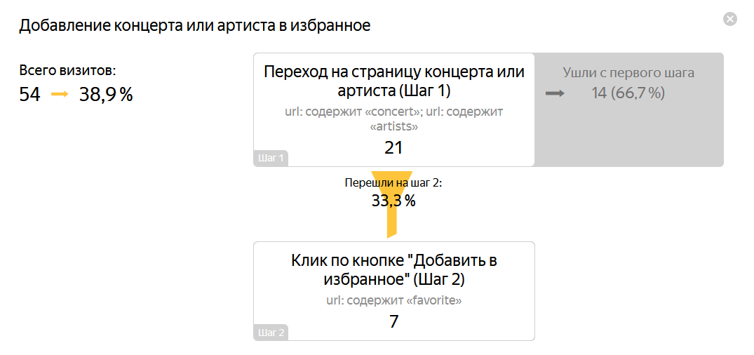
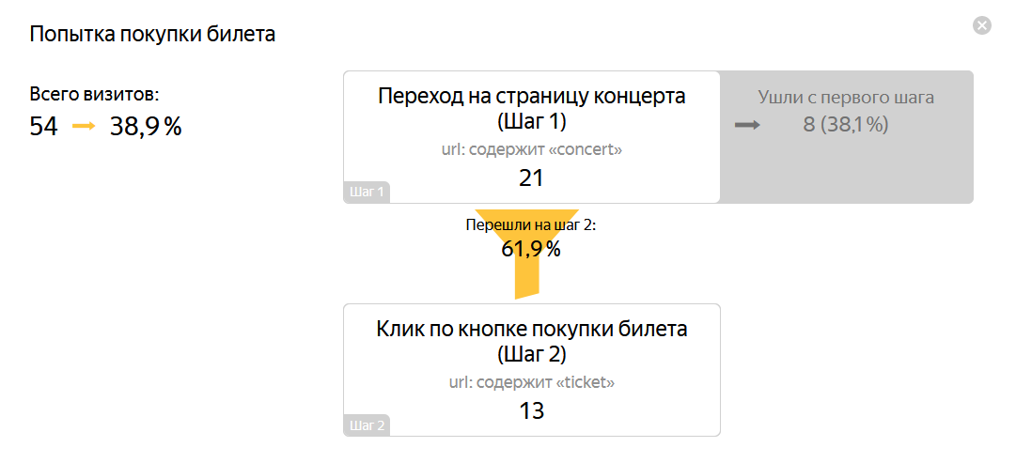
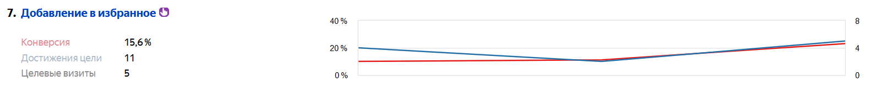

Анализ продуктовых воронок

Slide 22
Заключение
Изучен сегмент сайтов-агрегаторов билетов на концерты
Реализованы backend и frontend составляющие приложения
Была произведена аналитика использования приложения

Slide 23
Concert Hall Веб-приложение для продажи билетов на музыкальные концерты
Руководитель: Тарасов В.С.
Подготовили: Булавина Е.П., Петров Ю.В., Горбушин В.А.

